Slide 1
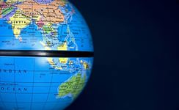
МБОУ Голицынская СОШ №2 Копцева Вита Ивановна, учитель начальных классов
Глобус

Slide 2
Что такое глобус?
Гло́бус — это уменьшенная модель Земли или другой планеты, а также модель небесной сферы (небесный глобус). Первый глобус был создан около 150 г. до н. э. Кратетом Малльским.
В отличие от карт, на глобусе нет искажений и разрывов, поэтому глобус удобен для получения общего представления о расположении материков и океанов. В то же время глобус (обычных размеров) имеет довольно мелкий масштаб и не может показать какую-либо местность подробно.

Slide 3
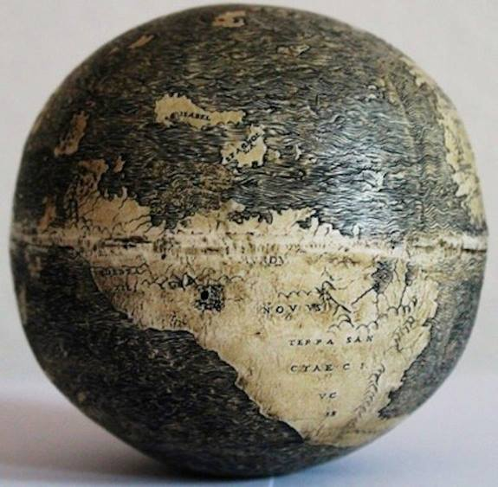
Бельгийским коллекционером Штефаном Миссине, в 2013 году было опубликовано исследование глобуса, вырезанного на страусином яйце. Вырезанный на этом яйце глобус изображает Северную Америку. Датируется глобус 1504 годом.

Slide 4
История глобуса в России
Голландские послы привезли в подарок Великому князю Московскому Алексею Михайловичу Романову значительный по размерам глобус. Позднее 16-летний Петр, будущий император России затребовал этот глобус себе. Русский царь и его дети могли иметь достаточно ясное представление как о географии Земли на уровне знаний своего времени, так и о ее шарообразной форме.

Slide 5
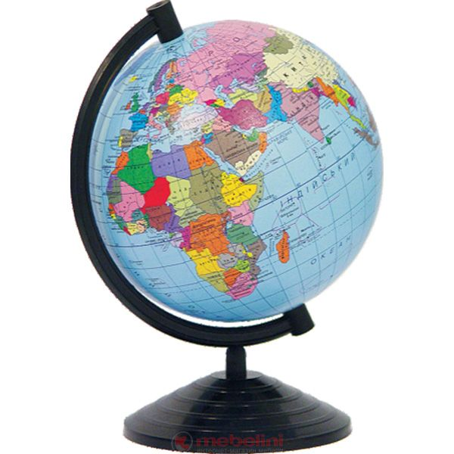
Виды глобусов: 1. Политический глобус
Глобус показывает политическое устройство планеты. На нем указаны границы стран, столицы, города, важные морские и сухопутные пути, а также многое другое. Главное удобство такой модели - это точные картографические данные: меридианы, параллели, полярные круги, тропики. Для удобства просмотра страны выкрашены в разные цветовые оттенки.

Slide 6
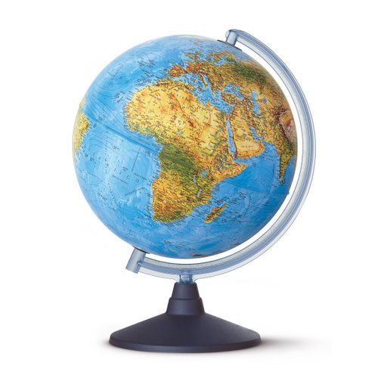
2.Географический глобус
Такой вид является самым популярным. Пользователь, просматривая такой глобус, сможет увидеть расположение материков, рек, озер, гор, океанов и других объектов физического плана. В ряде случаев на поверхность наносятся названия крупных городов и столиц. Географическая модель является самой точной миниатюрной моделью планеты Земля.

Slide 7
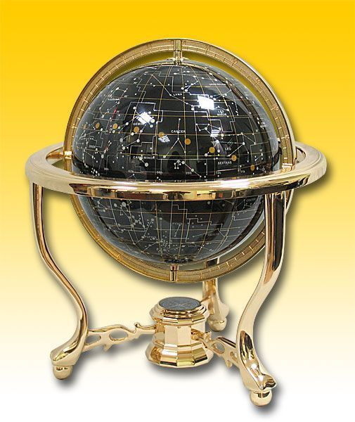
3. Небесный глобус
Другое название данного вида - звездный. Используется астрономами для изучения звездного неба - расположения созвездий, крупных планет и других объектов космического пространства. Расположение каждого объекта происходит в том месте глобуса, где этот объект можно увидеть с Земли.

Slide 8
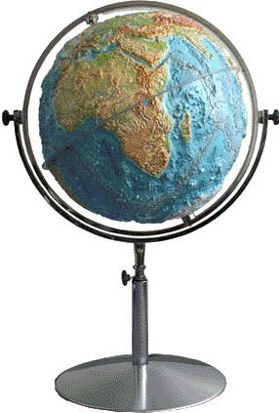
4. Рельефный глобус
Благодаря такой конструкции, пользователь сможет изучить рельеф поверхности планеты (горы и другие физические объекты).

Slide 9
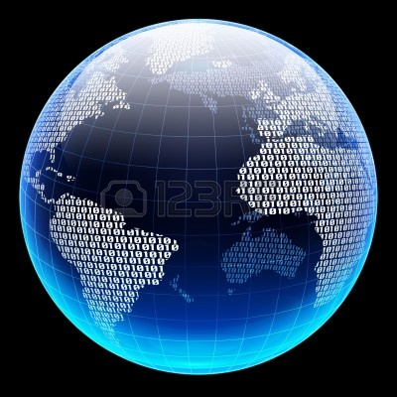
Современные глобусы
Современные глобусы бывают разных видов и размеров. Так, например, в США создан цифровой видео глобус.

Slide 10
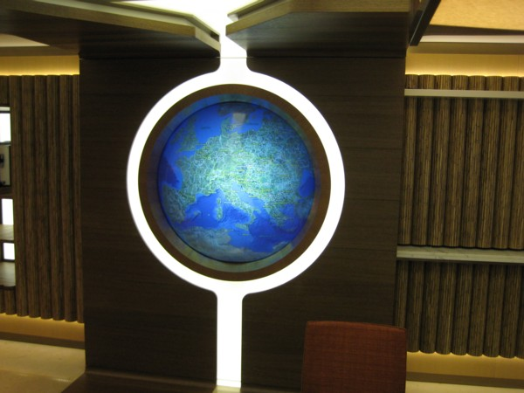
В Германии создан первый интерактивный глобус, пользоваться которым можно с помощью мультитача, то есть легким прикосновением пальцев.

Slide 11
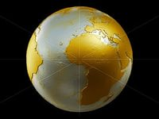
Спасибо за внимание !

